Slide 1
Ижевский
индустриальный
техникум
имени
Евгения
Фёдоровича
Драгунова

Slide 2
Загадка
Гвоздь работает, старается, но его все время бьют, а шурупам всё прощается, хоть у них полегче труд, и не те у них усилия, и не та у них судьба… дело же всё в одной извилине под названием …

Slide 3
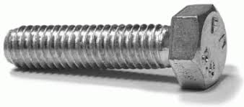
Резьба
Это спираль, образованная на цилиндрической или конической поверхности по винтовой линии с постоянным шагом. Является основным элементом резьбового соединения, винтовой передачи, а также червячного зацепления зубчато-винтовой передачи.

Slide 4
Тема
Такая
разная
резьба! ?

Slide 5
Выполнен
преподавателем
Русских Любовь Григорьевна

Slide 6
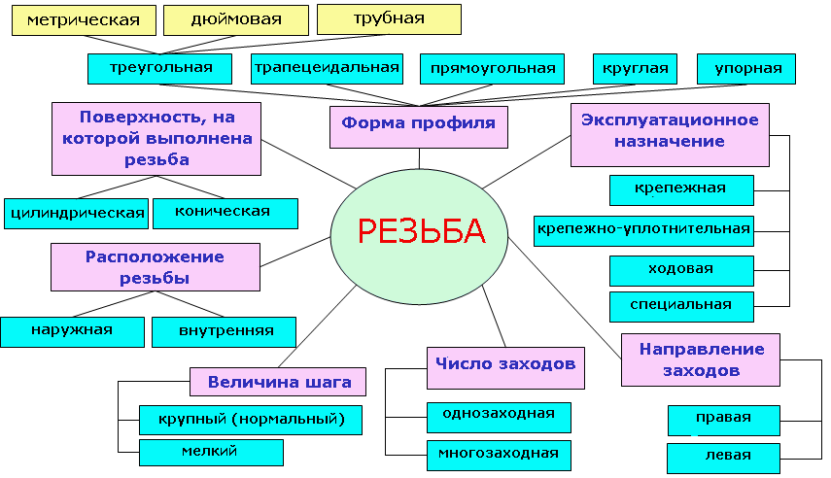

Slide 7
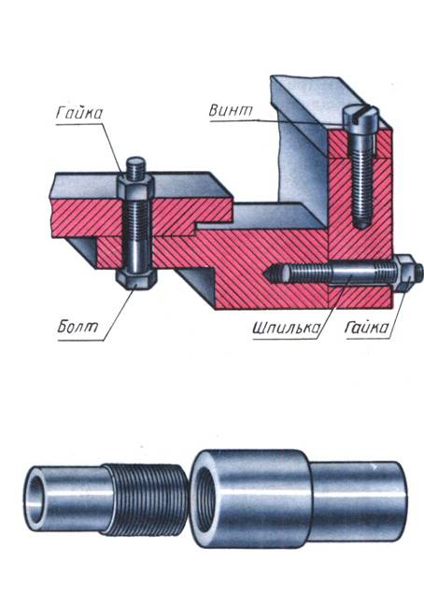
Винтовые поверхности и изделия с резьбой
I группа Крепежные изделия

Slide 8
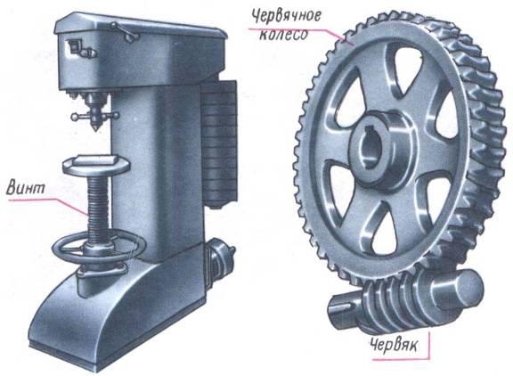
IIгруппа
Детали, применяемые для преобразования вращательного движения в поступательное, а также детали для передачи вращения.

Slide 9
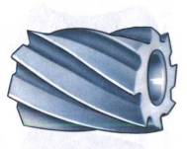
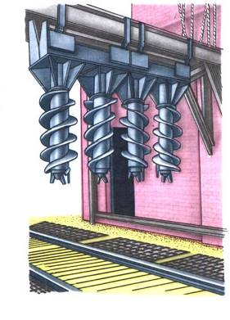
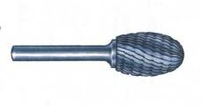
III группа
Изделия специального назначения металлорежущие инструменты (сверла, фрезы, шарошки, метчики, а также винты-шнеки.)
Сверло
Фреза
Шарошка
Метчик

Slide 10
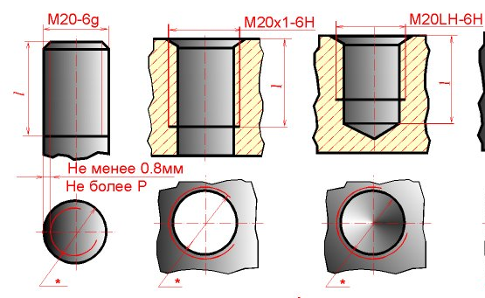
Можно ли соединить: а) и б)-
а) и в)-
б) и в)-
нет, разный шаг
нет, разное направление витков, одна левая, другая- правая
нет, разный шаг и разное направление витков, одна левая, другая -правая; обе резьбы внутренние (в отверстии).
а)
б)
в)

Slide 11
Не зная в чём отличие резьб можно в работе
с резьбовыми деталями получить
разные неприятности и проблемы
из-за того, что:
-детали не соединятся,
-поверхности деталей повредятся

Slide 12
Одним из основных элементов общности технических специальностей является использование в деятельности любого технического работника общего языка, роль которого выполняет чертеж

Slide 13
Цель изучения темы:
- Изучение информации о большом разнообразии резьбовых поверхностей в изделиях,
- выяснении условий их применения,
- практическом применении знаний.

Slide 14
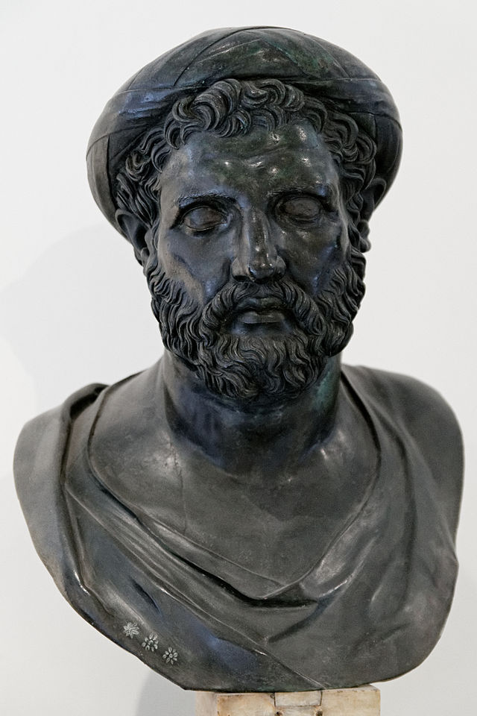
История
Считается, что первым винт изобрел
Архит Тарентский —философ, математик и
механик, живший в IV—V веках до н. э.

Slide 15
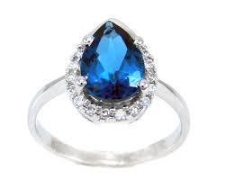
Первые крепёжные детали, имеющие резьбы, начали применяться в Древнем Риме в начале н. э. Однако из-за высокой стоимости они использовались только
в ювелирных
украшениях,

Slide 16
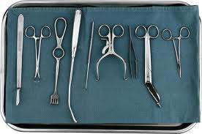
медицинских инструментах и других дорогостоящих изделиях.

Slide 17
В Великобритании принят стандарт на резьбы, предложенный в 1841 г. Дж. Витвортом, британский стандарт Витворта (BSW), а в США - стандарт, предложенный в 1864 г. У. Селлерсом.

Slide 18
Унифицированная система резьб обоих стандартов введена в 1948 г., распространена в США, Канаде и Великобритании. Стандартная система метрической резьбы Международной организацией по стандартизации (ISO), принята в 1964 г., распространена в странах с метрической системой мер.

Slide 19
с 1971 г. как усовершенствованный вариант стандарта ISO, в основе системы Американского национального института стандартов (ANSI/ISO) и стал международным стандартом метрической резьбы

Slide 20
Стандарты резьбы ISO в настоящее время являются общепринятыми во всем мире, в том числе и в России.

Slide 21
Порядок написания обозначения в резьбовом соединении:
тип резьбы-буква М- метрическая,
S- упорная,
Tr - трапецеидальная,
G - трубная цилиндрическая
R- трубная коническая наружная
Rc- трубная коническая внутренняя.
1

Slide 22
2
2 наружный диаметр (больший), в мм;
для трубной резьбы - диметр отверстия трубы в дюймах,
1дюйм =25,4 мм.

Slide 23
3
3 через знак «х»- шаг резьбы, если нет этой записи у «М» резьбы,
то шаг крупный, который как часто используемый
в обозначении не пишется;
записанный шаг называется мелким; это только для «М» резьбы.

Slide 24
Для многозаходной резьбы через знак «х» пишется ход резьбы, а в скобках пишется шаг резьбы с буквой Р.
Однозаходная резьба никак не отмечается в обозначении.

Slide 25
4 LН обозначение левого направления витков,
правое
направление не обозначается
4

Slide 26
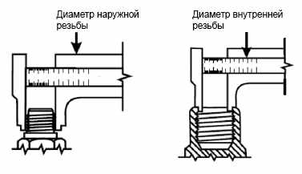
Определение основных параметров резьбы: шага и типа резьбомером, и при помощи штангенциркуля или линейки.

Slide 27
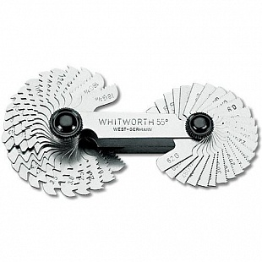
Соблюдение маркировки типа резьбы

Slide 28
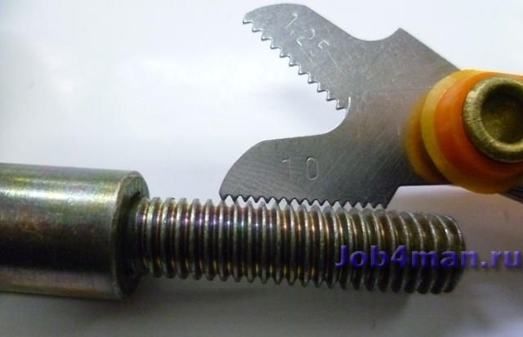
Применение резьбомера
Измерение
не верно

Slide 29
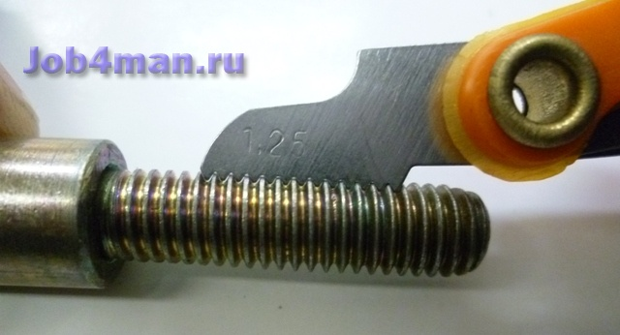
Точное совпадение Измерение верно

Slide 30
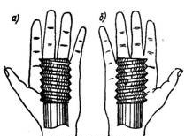
Определение направления витков (ниток)
Левая (а), правая (б)
резьба

Slide 31
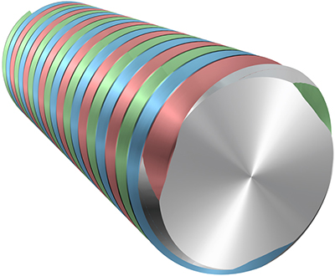
Многозаходная резьба
Число заходов определяется с торца по количеству сбегающих витков.

Slide 32
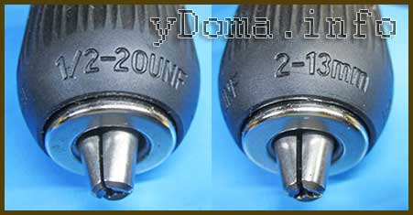
Примеры применения информации о резьбе

Slide 33
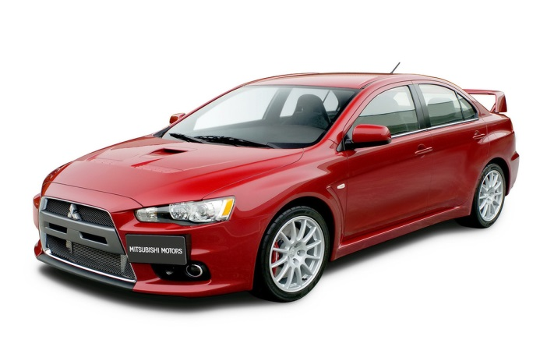
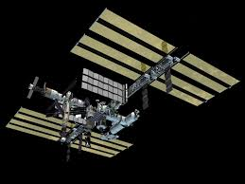
Сложно представить
современный технологический
мир без применения резьбовых соединений.

Slide 34
Резьбовые
соединения имеют:
Высокую технологичность

Slide 35
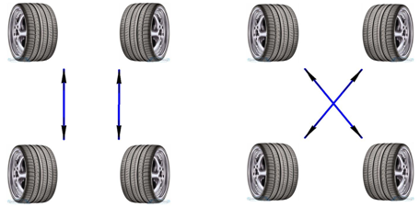
Взаимозаменяемость

Slide 36
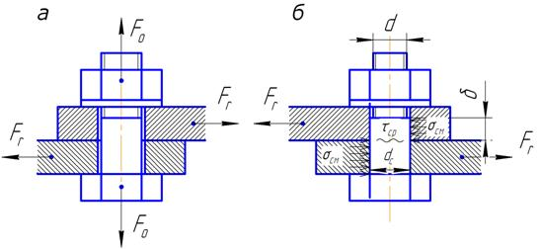
Высокую надежность соединения

Slide 37
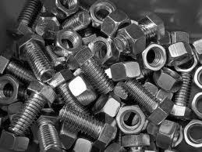
Массовость

Slide 38
соединения деталей можно выполнить
резьбой, нарезанной на этих деталях - детали вкручиваются одна в другую.
резьбой, нарезанной на дополнительных деталях, например, болтах, шпильках, винтах, скрепляя гайкой, которые называются:
болтовое соединение
винтовое соединение шпилечное соединение

Slide 39
Задание Вопрос: можно ли соединить резьбовые поверхности, если они имеют следующие обозначения.
Ответ в форме:
да или нет и перечислить почему Вы так решили для каждой пары

Slide 40
А) Тr40 х 6 – 7e и Тr40 х 6LН – 7e
Б) М12 – 6g и M12 – 5H6H
В) М12 – 6g и М12 х 1 – 6g
Г) Тr40 х 6LН – 7e и Тr40 х 18(Р6)LН – 7h
Д) S80 х 16 – 7H и S80 х 32(Р16) – 7h

Slide 41
Само - и взаимопроверка
Ответы
А—нет, 1 разное направление витков резьбы
2 обе резьбы наружные не соединить
Б---можно, 1 совпадают все параметры резьб
2 наружная и внутренняя резьба
В---нет. 1 разный шаг у резьб
2 обе резьбы наружные
Г---нет, 1разное число заходов у резьб
2 обе резьбы наружные
Д--- нет 1 разное число заходов у резьб

Slide 42
Удачных закручиваний!!!

Slide 43
Список литературы
1 Боголюбов С. К. Инженерная графика. М.: Машиностроение, 2004
2 Левицкий В. С. Машиностроительное черчение и автоматизация выполнения чертежей. М. Высшая школа, 1998
3 Миронова Р.С., Миронов Б.Г. Инженерная графика Учебник. -2-е изд., испр. и доп. -М.: Высш. шк. Издательский центр "Академия", 2001. -288с.
4 http://ingsvd.ru/main/articles/619-rezbovye-soedineniya.html
5 http://www.kornienko-ev.ru/ingenerka/naznachenie_rezb/index.html
6 http://www.kornienko-ev.ru/ingenerka/naznachenie_rezb/index.html
7 http://ydoma.info/remont-dreli-zamena-patrona.html
8 http://alphaphoto.ru/kreplenie-k-shtativu

